Slide 1
МИНОБРНАУКИ РОССИИ ФЕДЕРАЛЬНОЕ ГОСУДАРСТВЕННОЕ БЮДЖЕТНОЕ ОБРАЗОВАТЕЛЬНОЕ УЧРЕЖДЕНИЕ ВЫСШЕГО ОБРАЗОВАНИЯ «ВОРОНЕЖСКИЙ ГОСУДАРСТВЕННЫЙ УНИВЕРСИТЕТ» (ФГБОУ ВО «ВГУ»)
Факультет компьютерных наук
Кафедра программирования и информационных технологий
Разработка мобильного приложения для владельцев домашних питомцев «PetDiary»
Научный руководитель: асс. Ушаков В.А.
Выполнила: ст. 3 курса Аверкиева Е.А.

Slide 2
Постановка цели:
Основной целью проектной работы является разработка мобильного приложения «Pet Diary» для учета и планирования событий, связанных с домашними питомцами.
Актуальность проекта:
Рост числа домашних питомцев
Цифровизация повседневности

Slide 3
Постановка задачи:
Анализ рынка мобильных приложений для владельцев домашних питомцев;
Выбор средств разработки;
Проектирование архитектуры приложения и базы данных;
Реализация функций разрабатываемой системы.

Slide 4
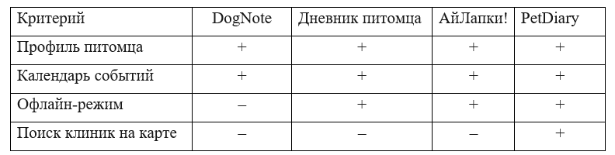
Обзор аналогов

Slide 5






Средства реализации
Язык программирования Kotlin
Яндекс.Карты API (MapKit)
Яндекс.Диск REST API
Язык программирования Java
Фреймворк Spring Boot
PostgreSQL - база данных

Slide 6
Архитектура
Клиент Android – нативное приложение, MVVM
Сервер Spring Boot – многоуровневая архитектура (Controller → Service → Repository)
База данных – PostgreSQL

Slide 7
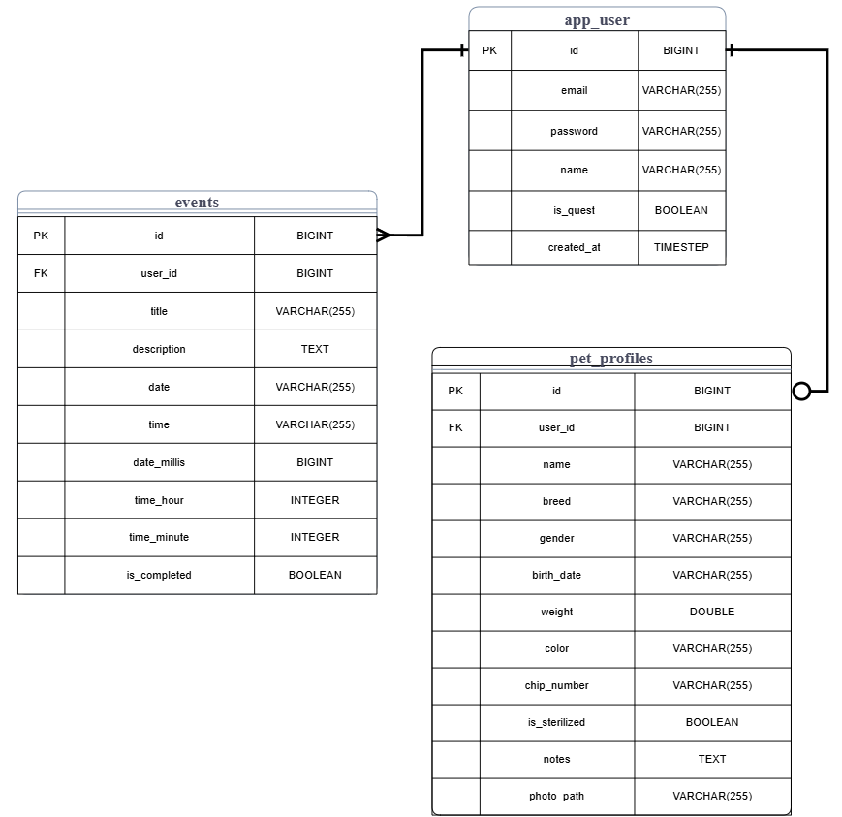
ER-диаграмма

Slide 8
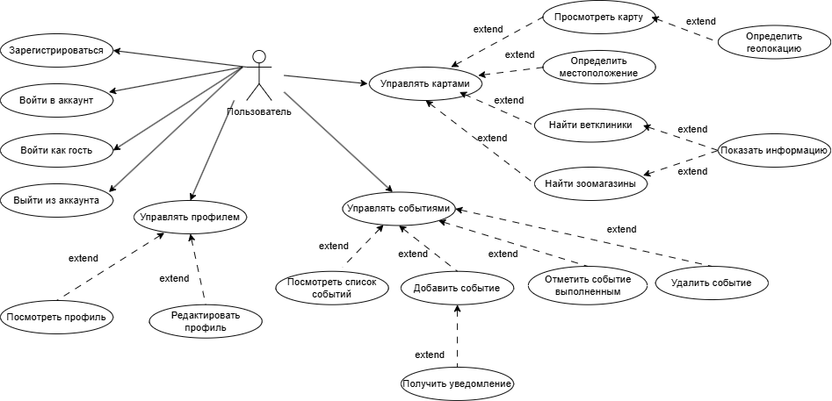
Диаграмма прецедентов

Slide 9
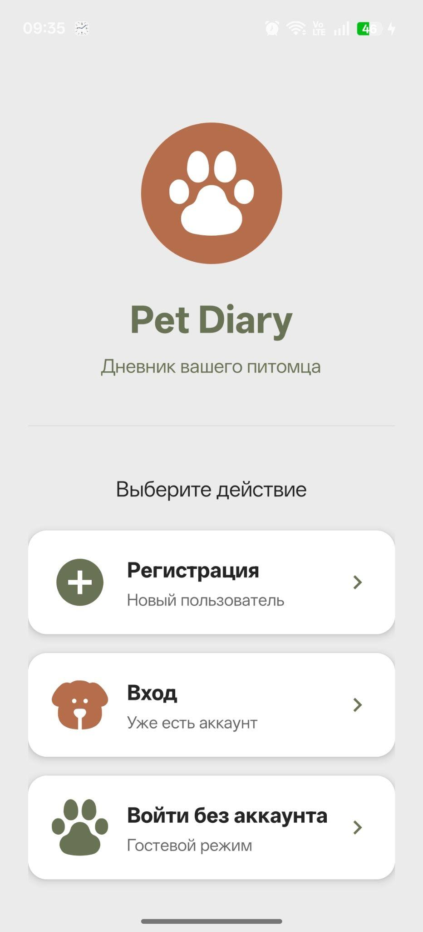
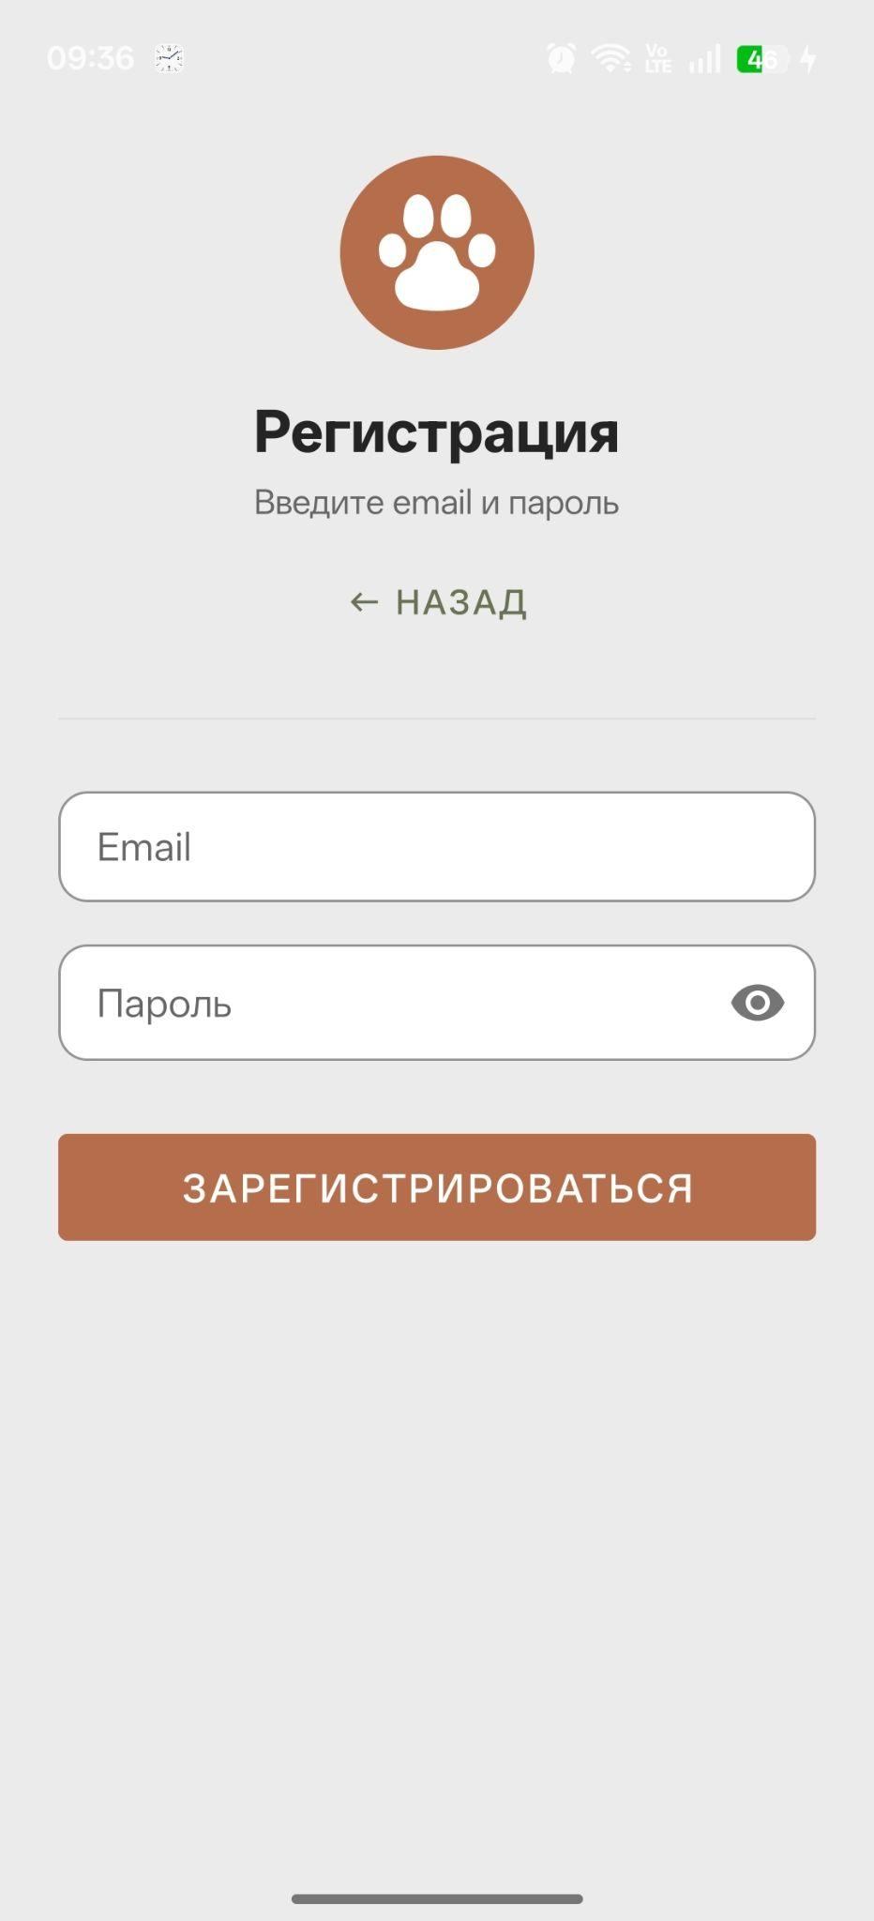
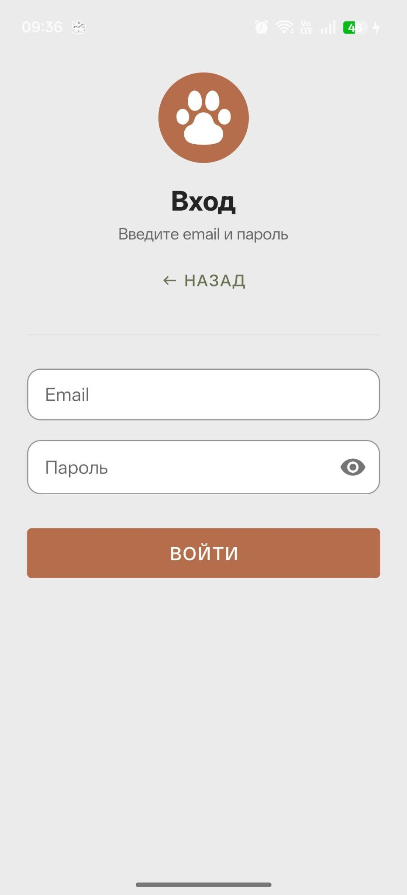
Экраны авторизации

Slide 10
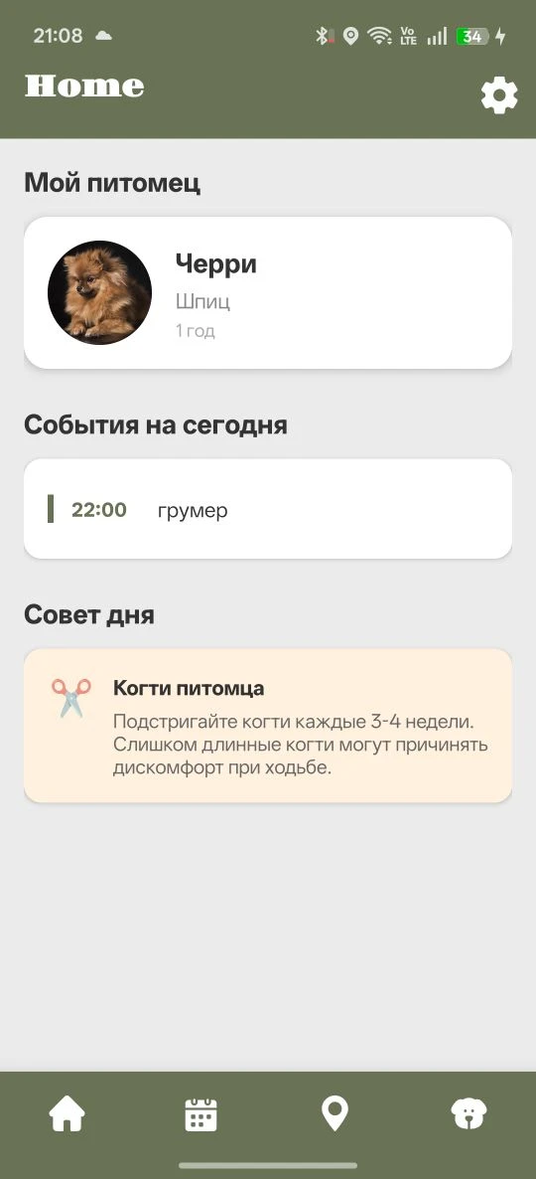
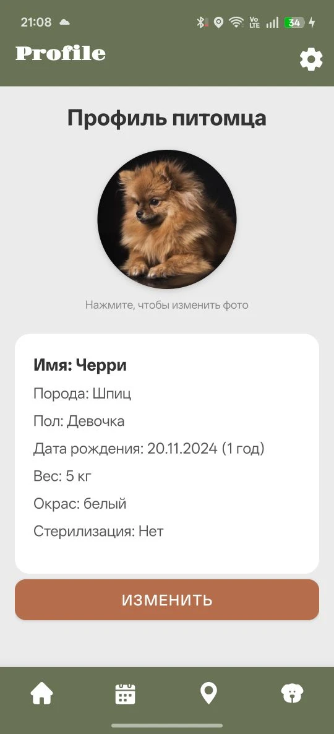
Реализация интерфейса
Главная
Профиль

Slide 11
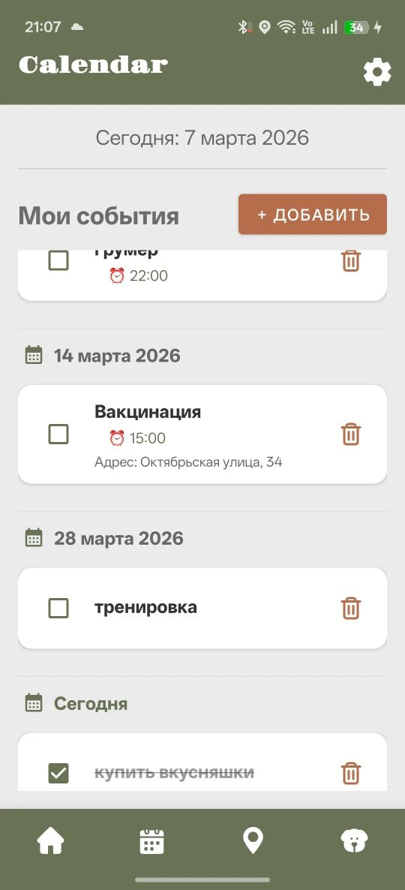
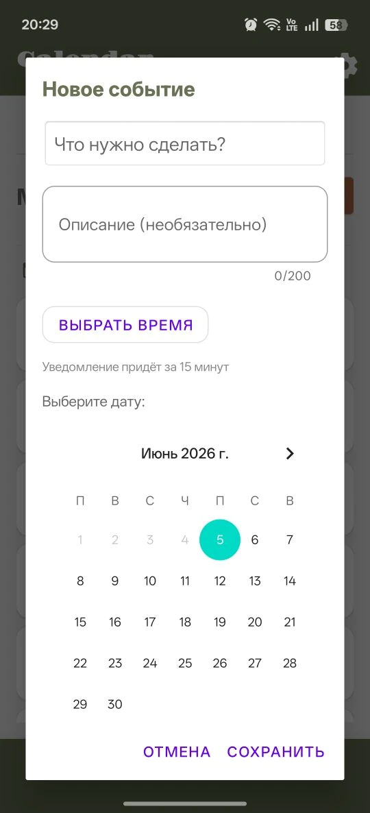
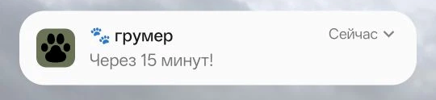
Реализация интерфейса
Экран событий
Уведомление
Создать напоминание

Slide 12
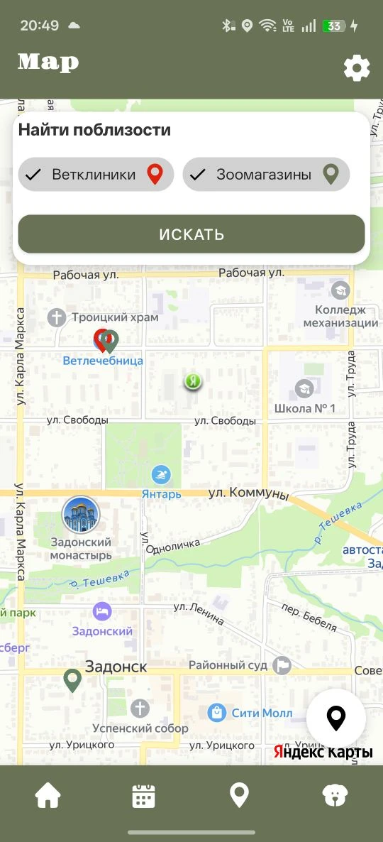
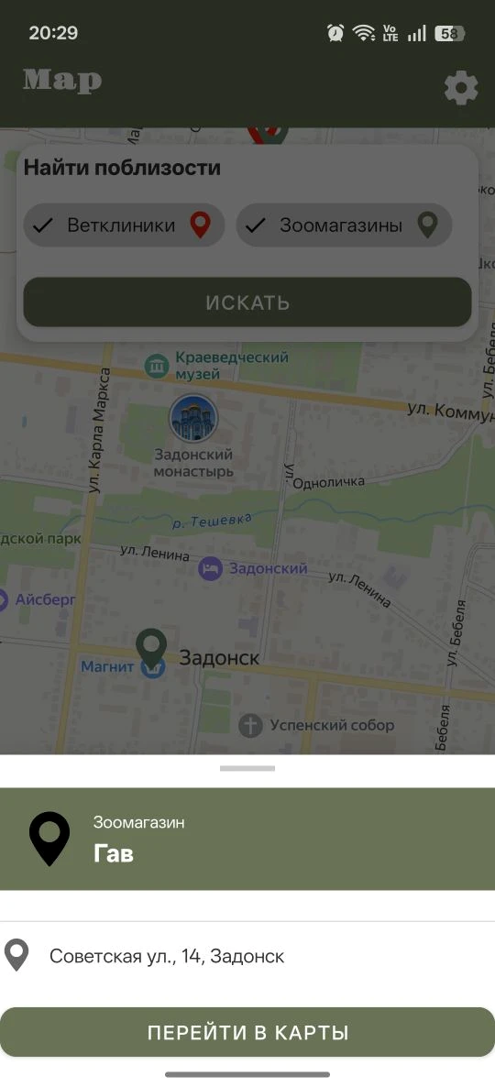
Реализация интерфейса
Карта
Информация о месте

Slide 13
Заключение
В результате выполнения работы было разработано мобильное приложение «Pet Diary», которое полностью соответствует поставленным целям и задачам.
Был проанализирован рынок мобильных приложений для владельцев;
Спроектирована архитектура приложения и база данных;
Реализованы основные функции.

Slide 14
МИНОБРНАУКИ РОССИИ ФЕДЕРАЛЬНОЕ ГОСУДАРСТВЕННОЕ БЮДЖЕТНОЕ ОБРАЗОВАТЕЛЬНОЕ УЧРЕЖДЕНИЕ ВЫСШЕГО ОБРАЗОВАНИЯ «ВОРОНЕЖСКИЙ ГОСУДАРСТВЕННЫЙ УНИВЕРСИТЕТ» (ФГБОУ ВО «ВГУ»)
Факультет компьютерных наук
Кафедра программирования и информационных технологий
Разработка мобильного приложения для владельцев домашних питомцев «PetDiary»
Научный руководитель: асс. Ушаков В.А.
Выполнила: ст. 3 курса Аверкиева Е.А.

